Slide 1

Принципи
клініко-фармацевтичного підходу
до вибору ЛЗ
для лікування
інфекційних захворювань

Slide 2
Інфекційний процес
це типовий патологічний процес, який є основою розвитку інфекційних захворювань.
Являє собою сукупність реакцій (біохімічних, клітинних, імунологічних, функціональних) у відповідь на шкідливу дію патогенних організмів.

Slide 3
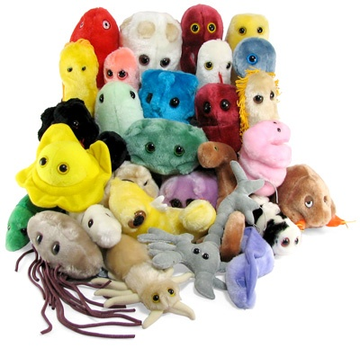
Мікроорганізми
Бактерії
Найпростіші
Віруси
Рикетсії
Спірохети
Нижчі гриби

Slide 4
Що визначає патогенність мікроорганізмів
Механізми поширення та проникнення
Здатність пригнічувати імунітет макроорганізму
Токсини (ендотоксини - виділяються за життя, екзотоксини - виділяються при загибелі мікроорганізму)

Slide 5

Фактори, що визначають характер інфекційного процесу
Тип та властивості збудника
Кількість мікробів, які потрапили в організм
Реактивність макроорганізму

Slide 6
Типи взаємовідносин збудника і макроорганізму (господаря)
- комменсалізм - стан, при якому збереження мікроба в організмі господаря не супроводжується пошкодженням останнього, проте відзначається активація систем специфічної та неспецифічної резистентності;
- симбіоз (мутуалізм) - стан, при якому і мікроб, і господар одержують адаптивні переваги;
– інфекційна хвороба – клінічні прояви ушкоджень макроорганізму, що виникають у результаті взаємодій господар – паразит;
– персистенція – стан, у якому чинники резистентності господаря не забезпечують елімінацію мікроорганізму, що супроводжується тривалим, але незначним ушкодженням, залежно від балансу взаємодії господар – паразит може еволюціонувати в інфекційну хворобу;
– колонізація – стан, що розвивається за придбанням господарем нового мікроорганізму, характеризується динамічністю і нестійкістю взаємовідносин господар – паразит, еволюціонує інші форми взаємовідносин.

Slide 7
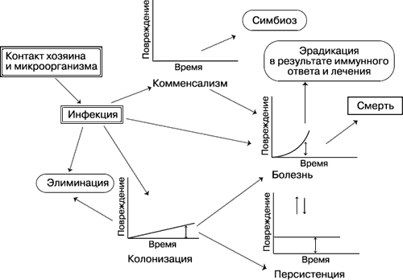
Типи взаємовідносин збудника і макроорганізму (господаря)

Slide 8
Умови виникнення інфекції
Визначаються:
вхідними воротами інфекції,
шляхами її поширення в організмі,
механізмами протиінфекційної резистентності

Slide 9
Вхідні ворота
Вхідні ворота інфекції – місце проникнення мікробів у макроорганізм. Такими воротами можуть бути:
• шкірні покриви (наприклад, для збудників малярії, висипного тифу, шкірного лейшманіозу),
• слизові оболонки дихальних шляхів (для збудників грипу, кору, скарлатини та ін.),
• слизові оболонки шлунково-кишкового тракту (наприклад, для збудників дизентерії, черевного тифу),
• слизова оболонка сечостатевих органів (для збудників гонореї, сифілісу та ін.),
• стінки кровоносних та/або лімфатичних судин, через які збудник надходить у кров або лімфу (наприклад, при укусах членистоногих та тварин, ін'єкціях та хірургічних втручаннях).

Slide 10
Шляхи розповсюдження бактерій
Відомі такі шляхи поширення бактерій в організмі:
• по міжклітинному простору (завдяки бактеріальній гіалуронідазі або дефектам епітелію),
• по лімфатичних капілярах - лімфогенно,
• по кровоносних судинах – гематогенно,
• по рідині серозних порожнин та спинномозкового каналу.
Більшість збудників має тропність до певних тканин макроорганізму. Це визначається наявністю молекул адгезії у мікробів та специфічних рецепторів у клітин макроорганізму, що веде до приєднання бактерій до рецепторів клітин-мішеней.

Slide 11
Механізми протиінфекційної резистентності
Існують ефективні захисні системи, що перешкоджають проникненню збудників в організм, їх розмноженню та реалізації їх патогенних ефектів. Особливо велика роль факторів, що гальмують проникнення патогенних або умовно-патогенних бактерій

Slide 12
Циклічність інфекційних захворювань
Інкубаційний період – від проникнення збудника в організм до появи перших клінічних симптомів
Продромальний період – починається з прояву неспецифічних ознак нездужання (головні, м'язові, суглобові болі, слабкість, зниження апетиту, стомлюваність, лихоманка). На місці «вхідних воріт» розвивається місцева запальна реакція

Slide 13
Циклічність інфекційних захворювань
3. Період основних проявів – поява типових для цього інфекційного захворювання симптомів. Активно задіяні захисні сили організму, що також зумовлює перебіг захворювання. В одних органах та системах відзначається посилення функції, в інших – пригнічення. Кожна інфекція викликає типові нею морфофункціональні зміни

Slide 14
Циклічність інфекційних захворювань
Період згасання хвороби (ранній реконвалесцентний період) – поступове зникнення основних симптомів
Період одужання (при сприятливому перебігу) – реконвалесценція – повне зникнення симптомів хвороби або збереження залишкових явищ, бактеріовиділення або хронізація хвороби (дизентерія, вірусний гепатит)

Slide 15
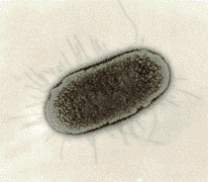
E. coli

Slide 16
Відхилення імунітету при інфекційному процесі
Имунодефіцити – первинні та вторинні
Алергічні реакції
Аутоімунні реакції

Slide 17
Захисно-пристосувальні механізми при інфекційному процесі
-Специфічні
-Неспецифічні

Slide 18
Неспецифічні механізми
- виступають у ролі першого та раннього бар'єру
Захисні функції шкіри та слизових: бар'єрна функція, бактерицидність (піт, кисла реакція шкіри)
Лімфовузли та скупчення лімфоїдної тканини
Гуморальні механізми неспецифічної резистентності (фагоцитоз, фактори – пропердин, лізоцим, комплемент, лізоцим, бета-лізини, лейкіни, інтерферони)

Slide 19
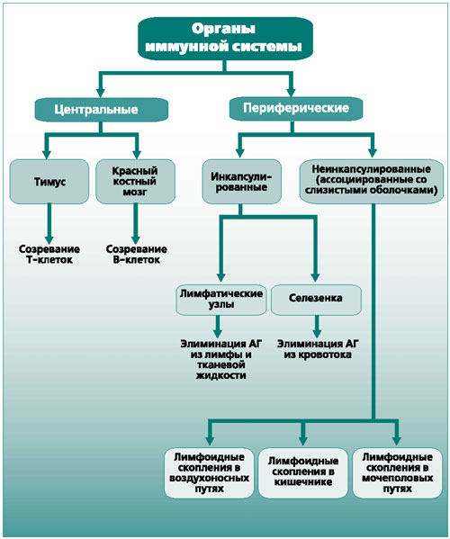

Slide 20
Неспецифічні механізми
4. Клітинні механізми – гранулоцити та макрофаги
5. Рефлекторні реакції – кашель, блювання та ін. , що сприяють механічному видаленню збудника
6. Неспецифічна адаптивна реакція різних органів та систем (перерозподіл кровотоку, посилення функції виділених органів, активація антитоксичної функції печінки)

Slide 21
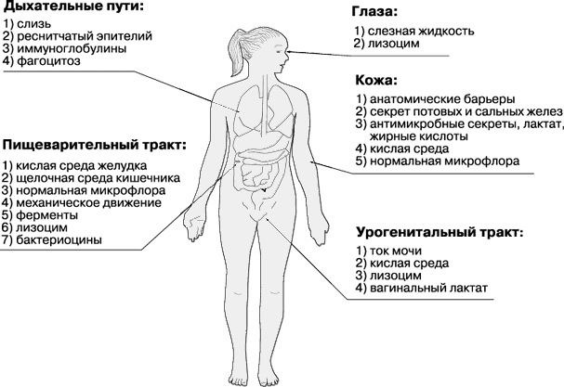

Slide 22
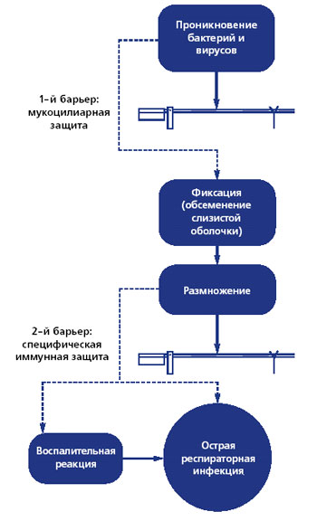
Бар’єри слизової оболонки

Slide 23
Специфічні механізми захисту
- передбачають підключення роботи імунної системи.
На мікроорганізми, які паразитують внутрішньоклітинно, формується клітинний імунітет.
На мікроорганізми, що паразитують позаклітинно, розвивається гуморальний імунітет.

Slide 24
Принципи терапії інфекційного процесу
Етіотропне лікування
Етіотропна терапія полягає у впливі на збудника. Для цього застосовують:
• антибактеріальні засоби (наприклад, антибіотики, сульфаніламіди, хінолони, діамінопіримідини, похідні нітроімідазолу та нітрофурану, бактеріофаги, Ig),
• противірусні препарати (наприклад, Ig, похідні адамантану, інгібітори протеаз, зворотної транскриптази та ДНК-полімераз, ІФН, нуклеотидні аналоги).
• протигрибкові засоби (наприклад, азоли, фторцитозин, аморолфін, аліламіни, гризеофульвін).
• антипротозойні препарати (наприклад, сульфаніламіди, сульфони, хлорохін, сульфадоксин, хінін, артемізин, метронідазол).

Slide 25
Принципи терапії інфекційного процесу
Патогенетична терапія
Патогенетичне лікування має на меті блокаду механізму розвитку інфекційного процесу. Це досягається за допомогою:
• дезінтоксикаційної терапії (наприклад, застосуванням антитоксичних сироваток, гемодилюції, гемодіалізу, плазмаферезу);
• протизапального лікування;
• імунотерапії та імунокорекції (наприклад, за допомогою специфічних сироваток, вакцин, адаптогенів, імуномодуляторів, десенсибілізуючих впливів);
• нормалізації функцій органів, тканин та їх систем (наприклад, ССС, дихальної, травної, нервової), порушених у зв'язку з розвитком інфекційного процесу.
• корекції основних параметрів гомеостазу організму (КЩР, вмісту іонів, маси та реологічних властивостей циркулюючої крові, рО2, рCO2 та ін.).

Slide 26
Принципи терапії інфекційного процесу
Симптоматична терапія
Симптоматичне лікування спрямоване на полегшення стану пацієнта та усунення у нього тяжких, болючих відчуттів, що посилюють перебіг інфекційного процесу. З цією метою використовують наприклад, препарати, що усувають головний біль, почуття емоційної напруги або страху, снодійні та протибольові препарати.

Slide 27
ВВЕДЕННЯ
Інфекційні хвороби відомі людству ще з давніх-давен.
Епідеміями охоплювалися величезні території, включаючи цілі держави та народи. Недарма інфекційні хвороби дістали назву "морових хвороб".

Slide 28
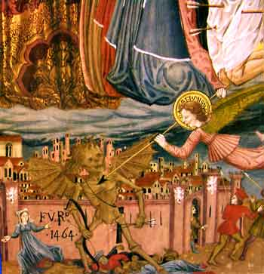
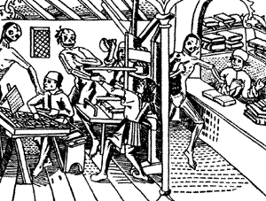

Slide 29
ВВЕДЕННЯ
Профілактика інфекційних захворювань, боротьба з ними в усі часи та у всіх народів були найсерйознішою суспільною проблемою.

Slide 30
ВВЕДЕННЯ
Ейфорія 50-70-х років XX століття з приводу успішної боротьби з інфекціями та повної ліквідації частини з них виявилася передчасною.

Slide 31


ВВЕДЕННЯ
Лише одну інфекційну хворобу – натуральну віспу – можна вважати умовно ліквідованою на планеті.

Slide 32
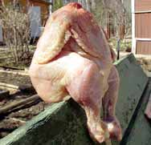
ВВЕДЕННЯ
З іншого боку, збільшується кількість нових, раніше невідомих науці інфекцій.

Slide 33
ВВЕДЕННЯ
Досить нагадати, що й у 50-х роках налічувалося близько тисячі інфекційних хвороб, нині їх понад 1200, звідси виникнення нових проблем (СНІД, хвороба Лайма, легіонельоз та інших.) як фахівців, так суспільства для цілому.

Slide 34
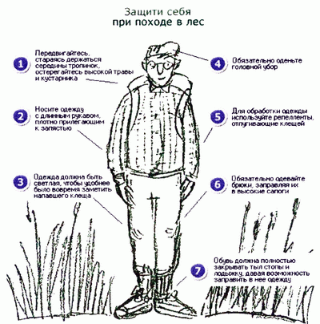
ВВЕДЕННЯ
Особливого значення набуває медична непоінформованість, іноді медична безграмотність населення.

Slide 35
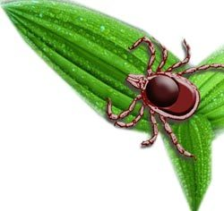
Перед охороною здоров'я стоять серйозні завдання у профілактиці та боротьбі з інфекційною захворюваністю
Звідси походить і пізнє звернення до лікаря та невчасна госпіталізація інфекційних хворих (дифтерія, бореліоз – хвороба Лайма та ін.).

Slide 36
Що потрібно знати про особливості інфекційних хвороб?
  Інфекційні хвороби мають ряд характерних ознак, знання яких допоможе займатися їх профілактикою та надавати необхідну допомогу

Slide 37
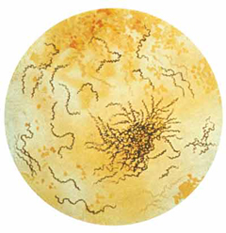
Що потрібно знати про особливості інфекційних хвороб?
Інфекційне захворювання - це така хвороба, яка не тільки викликана, а й підтримується присутністю в організмі живого чужорідного агента, що пошкоджує, (збудника).

Slide 38
Відмінні риси інфекційних хвороб:
контагіозність та небезпека швидкого поширення серед населення;
джерело інфекції - зазвичай хвора людина;
причина виникнення – живий збудник;

Slide 39
Відмінні риси інфекційних хвороб:
вироблення стійкого імунітету після деяких інфекційних хвороб;
чередування певних періодів (інкубаційний, початковий, розпал хвороби та період одужання).

Slide 40

У дошкільному та молодшому шкільному віці
найчастіше зустрічаються так звані дитячі інфекції (кір, вітряна віспа, скарлатина, кашлюк, дифтерія), а також ГРВІ, включаючи грип

Slide 41
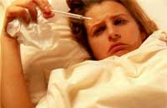
Інфекції дорослих: кишкові інфекції (дизентерія, сальмонельоз та ін) різні форми вірусного гепатиту, хвороби, що передаються статевим шляхом, грип та ін.

Slide 42
Що вивчає епідеміологія?
Епідеміологія — наука про закономірності розвитку та поширення інфекційних хвороб у людському суспільстві, заходи їх профілактики та ліквідації.

Slide 43
Що є епідемічний процес, які його ланки?
Епідемічний процес – це процес поширення інфекційних хвороб у колективі.

Slide 44
включає три взаємопов'язані ланки:
    джерело інфекції, що виділяє збудників;
    механізм передачі збудників;
    сприйнятливість населення

Slide 45
Хто може бути джерелом інфекції?
Джерелом інфекції може бути хвора людина, бактеріоносій або хвора тварина.
З організму збудник виводиться у довкілля зі спорожненнями (фекаліями), сечею, блювотними масами тощо.

Slide 46

Усі інфекції, якими заражається і хворіє людина, прийнято розділяти на дві групи:
1. Антропонози – захворювання, властиві тільки людині і передаються від людини людині (від грецьких слів: anthropos – людина, nosos – хвороба).

Slide 47
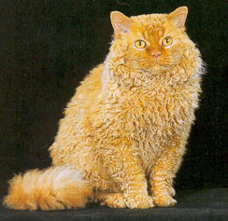
Усі інфекції, якими заражається і хворіє людина, прийнято розділяти на дві групи:
2. Зоонози (від грецького слова zoon – тварини) – хвороби, властиві тваринам і людині і передаються від тварини людині, від людини людині не передаються.

Slide 48
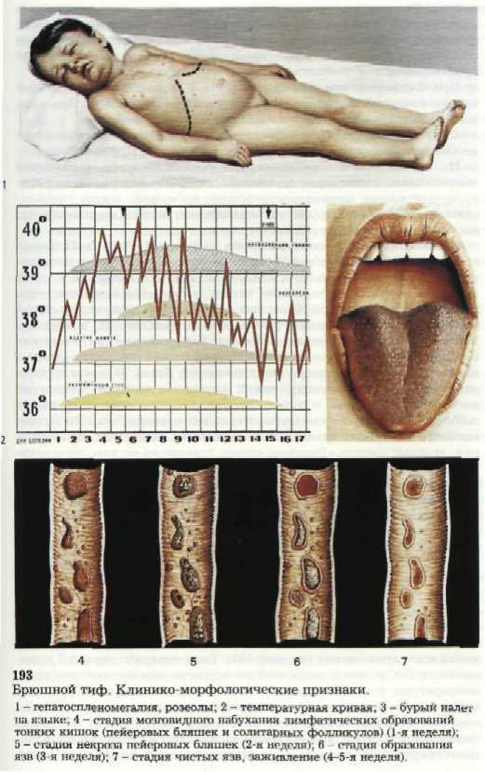
Що таке бактеріоносійство та які його різновиди?
Людина, яка перенесла інфекційне захворювання, іноді довгий час залишається джерелом інфекції. Таких людей називають бактеріоносіями, а саме явище - бактеріоносійством

Slide 49
Що таке бактеріоносійство та які його різновиди?
Крім того, існує група здорових бактеріоносіїв - це особи, які самі не хворіли або перенесли захворювання у дуже легкій, нерозпізнаній формі.

Slide 50
ПРИЧИНИ ІНФЕКЦІЙНОГО ЗАХВОРЮВАННЯ
Причинним чинником інфекційних захворювань є збудник (мікроорганізм).
Він вступає у складну біологічну взаємодію з організмом людини, що призводить до інфекційного процесу, потім – інфекційної хвороби.

Slide 51
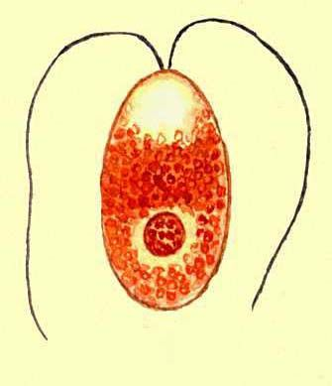
ПРИЧИНИ ІНФЕКЦІЙНОГО ЗАХВОРЮВАННЯ
      Найпростіші – одноклітинні істоти, здатні здійснювати різноманітні функції, властиві окремим тканинам та органам більш високорозвинених організмів.

Slide 52
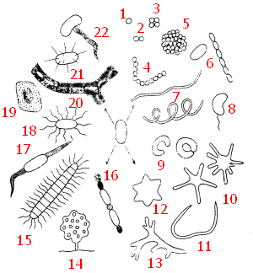
ПРИЧИНИ ІНФЕКЦІЙНОГО ЗАХВОРЮВАННЯ
Бактерії - одноклітинні мікроорганізми сферичної (коки), циліндричної (палички) або спіральної (спірили) форми

Slide 53
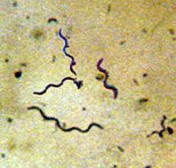
ПРИЧИНИ ІНФЕКЦІЙНОГО ЗАХВОРЮВАННЯ
      Спірохети - рухливі мікроорганізми, що характеризуються ниткоподібною, спіральною формою.

Slide 54
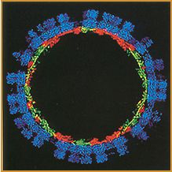
ПРИЧИНИ ІНФЕКЦІЙНОГО ЗАХВОРЮВАННЯ
      Ріккетсії, хламідії - паразитуючі внутрішньоклітинно мікроорганізми, що займають проміжне положення між бактеріями та вірусами.

Slide 55
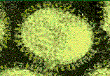
ПРИЧИНИ ІНФЕКЦІЙНОГО ЗАХВОРЮВАННЯ
      Мікоплазми - мікроорганізми, які не мають клітинної стінки, але паразитують поза клітинами.

Slide 56
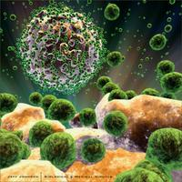
ПРИЧИНИ ІНФЕКЦІЙНОГО ЗАХВОРЮВАННЯ
      Віруси - мікроскопічні неклітинні форми життя, здатні проникати у певні живі клітини та розмножуватися у них.

Slide 57
Що таке епідемічне вогнище?
Епідемічне вогнище - місце знаходження джерела інфекції на навколишній території в тих межах, в яких він здатний передати збудник оточуючим.

Slide 58
Що таке спорадична захворюваність, епідемія, пандемія?
Спорадія - поява поодиноких інфекційних захворювань, між якими немає видимого епідеміологічного зв'язку.

Slide 59
Що таке спорадична захворюваність, епідемія, пандемія?
  Епідемія - масове поширення серед населення даної місцевості певної інфекційної хвороби. Може охоплювати ціле місто, області, країни.

Slide 60
Що таке спорадична захворюваність, епідемія, пандемія?
  Пандемія - велика епідемія, що поширюється на багато країн, континенти.

Slide 61
Як класифікуються інфекційні хвороби?
В основу класифікації інфекційних хвороб покладено:
локалізація збудника та
механізм передачі інфекції

Slide 62
У зв'язку з цим розрізняють 4 групи інфекційних захворювань:
кишкові інфекції (черевний тиф, дизентерія, сальмонельоз та ін.): збудник локалізується в кишечнику, механізм передачі - фекально-оральний

Slide 63

Інфекції дихальних шляхів (грип, кір, скарлатина та ін.):
збудник знаходиться в дихальних шляхах,
механізм передачі - повітряно-краплинний;

Slide 64
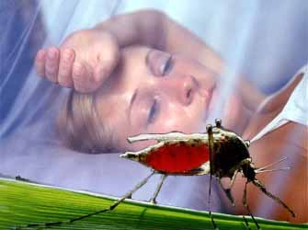
кров’яні інфекції (висипний та зворотний тиф, малярія та ін.)
збудник знаходиться
в крові,
Механізм передачі - трансмісивний,
тобто. комахами (вошами, бліхами, комарами та ін.).

Slide 65
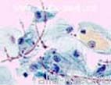
Інфекції зовнішніх покривів та слизових оболонок
сифіліс, гонорея, сказ, правець та ін. збудник знаходиться в спермі та вагінальному секреті осіб, заражених венеричними хворобами
, слині тварин, заражених сказом

Slide 66
Третьою ланкою епідемічного процесу
є людина, сприйнятлива до інфекційних хвороб.
Ступінь сприйнятливості залежить від наявності та напруженості у людей природного чи штучного імунітету.

Slide 67
РОЗВИТОК ІНФЕКЦІЙНОГО ЗАХВОРЮВАННЯ ПІД ЧАС (ПЕРІОДИ ХВОРОБИ)
Особливістю інфекційної хвороби є її циклічність.
Це означає, що у розвитку інфекційного захворювання виділяють кілька послідовних періодів: інкубаційний, початковий, розпал хвороби та одужання.

Slide 68
РОЗВИТОК ІНФЕКЦІЙНОГО ЗАХВОРЮВАННЯ ПІД ЧАС (ПЕРІОДИ ХВОРОБИ)
Період часу від моменту зараження до перших клінічних проявів хвороби називається інкубаційним (прихованим).
Різні інфекційні хвороби мають різну тривалість цього періоду (від кількох годин до місяців і навіть років).

Slide 69
РОЗВИТОК ІНФЕКЦІЙНОГО ЗАХВОРЮВАННЯ ПІД ЧАС (ПЕРІОДИ ХВОРОБИ)
У цей час зазвичай немає видимих порушень здоров'я.
Для деяких хвороб (кір, малярія, ангіна, вітряна віспа та ін.) тривалість інкубаційного періоду настільки суворо визначена, що одна із найхарактерніших ознак цього захворювання

Slide 70
РОЗВИТОК ІНФЕКЦІЙНОГО ЗАХВОРЮВАННЯ ПІД ЧАС (ПЕРІОДИ ХВОРОБИ)
Початковий період - цей час з появи перших ознак хвороби до її розпалу.У початковому періоді немає характерних ознак, властивих для конкретного захворювання.
Переважають загальні симптоми хвороби (підвищення температури тіла, нездужання, загальна слабкість, зниження працездатності та ін.).

Slide 71
РОЗВИТОК ІНФЕКЦІЙНОГО ЗАХВОРЮВАННЯ ПІД ЧАС (ПЕРІОДИ ХВОРОБИ)
З розвитком інфекційного захворювання з'являються характерні для цієї хвороби ознаки.
Цей момент означає початок періоду розпалу хвороби. Надалі багато ознак можуть досягати своєї максимальної виразності.

Slide 72
РОЗВИТОК ІНФЕКЦІЙНОГО ЗАХВОРЮВАННЯ ПІД ЧАС (ПЕРІОДИ ХВОРОБИ)
З моменту зменшення виразності проявів інфекційного захворювання починається період одужання (реконвалесценції), тривалість якого залежить від багатьох факторів:

Slide 73
РОЗВИТОК ІНФЕКЦІЙНОГО ЗАХВОРЮВАННЯ ПІД ЧАС (ПЕРІОДИ ХВОРОБИ)
тяжкості перенесеного захворювання,
супутніх захворювань,
особливостей організму, а також
від якості проведеного лікування та обсягу виконаних реабілітаційних заходів).

Slide 74
РОЗВИТОК ІНФЕКЦІЙНОГО ЗАХВОРЮВАННЯ ПІД ЧАС (ПЕРІОДИ ХВОРОБИ)
Іноді після перенесеного інфекційного захворювання спостерігаються залишкові явища, що виникли в період розпалу, але зберігаються протягом багатьох місяців, років і навіть усього життя (при поліомієліті, енцефалітах, дифтерії та ін.)

Slide 75
РОЗВИТОК ІНФЕКЦІЙНОГО ЗАХВОРЮВАННЯ ПІД ЧАС (ПЕРІОДИ ХВОРОБИ)
При більшості інфекційних хвороб людина стає небезпечною для оточуючих наприкінці інкубаційного періоду.
Лише у періоді одужання ступінь небезпеки зараження від хворого значно знижується. У цей період настає і повне очищення організму від хвороботворного агента.

Slide 76
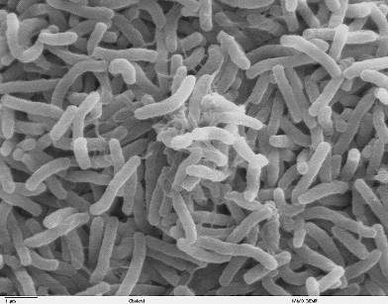
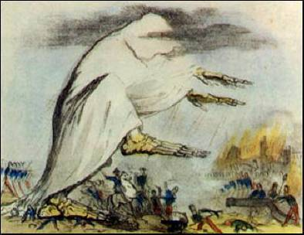
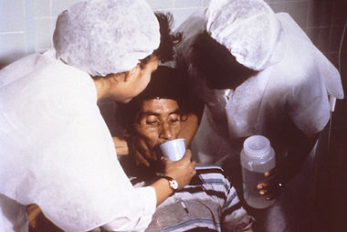
Холера (лат. cholera) - гостра кишкова інфекція. Характеризується фекально-оральним механізмом зараження, ураженням тонкого кишечника, водянистою діареєю, блюванням, найшвидшою втратою організмом рідини.Поширюється, зазвичай, у вигляді епідемій. Ендемічні осередки розташовуються в Африці, Латинській Америці, Індії (Південно-Східній Азії).

Slide 77

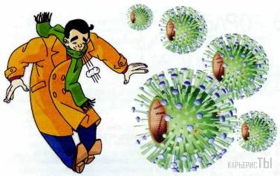
Грип - гостре інфекційне захворювання дихальних шляхів, що викликається вірусом грипу. Входить до групи гострих респіраторних вірусних інфекцій (ГРВІ). Періодично поширюється як епідемія і пандемія. В даний час виявлено понад 2000 варіантів вірусу грипу, що різняться між собою антигенним спектром.Нерідко словом "грип" в побуті також називають будь-яке гостре респіраторне захворювання (ГРЗ), що помилково, оскільки крім грипу на сьогоднішній день описано ще більше 200 видів інших респіраторних вірусів (аденовіруси, риновіруси, респіраторні принципові віруси та ін.), що викликають грипоподібні захворювання у людини. Імовірно, назва хвороби походить від слова «хрип» - звуки, що видаються хворими.

Slide 78
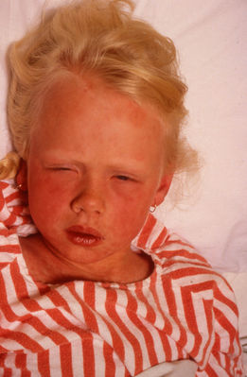
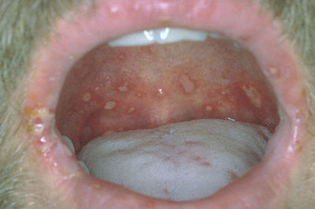
Кір - гостре інфекційне вірусне захворювання з високим рівнем контагіозності, яке характеризується високою температурою (до 40,5 ° C), запаленням слизових оболонок порожнини рота і верхніх дихальних шляхів, кон'юнктивітом і характерною плямисто-папульозною висипкою шкірних покривів.

Slide 79
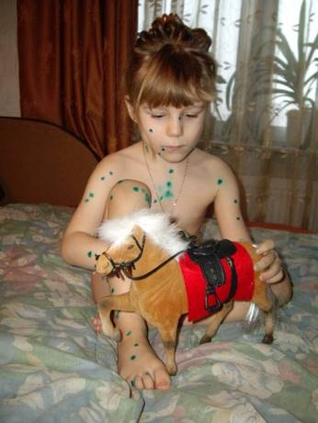
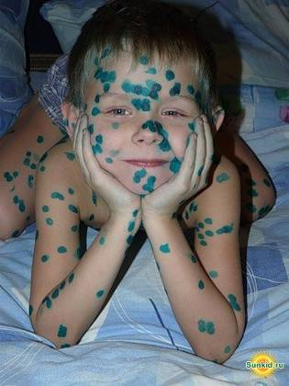

Вітряна віспа, вітрянка - гостре інфекційне захворювання з повітряно-краплинним шляхом передачі. Зазвичай характеризується гарячковим станом, папуловезикульозним висипом з доброякісним перебігом.

Slide 80
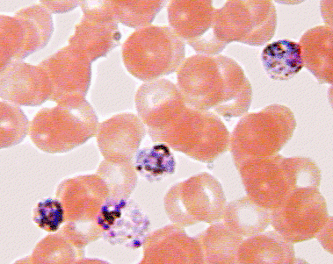
Малярія — «погане повітря», раніше відома як «болотна лихоманка») — група інфекційних захворювань, що передаються людині при укусах комарів «малярійних комарів» і супроводжуються лихоманкою, ознобами, збільшенням розмірів селезінки, збільшенням розмірів печінки, анемією . Характеризується рецидивуючим перебігом.

Slide 81
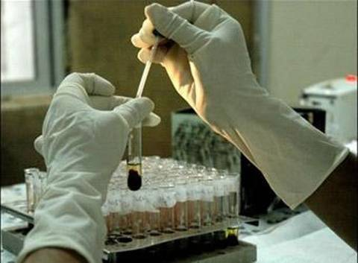

ВІЛ – вірус імунодефіциту людини, що викликає захворювання – ВІЛ-інфекцію, остання стадія якої відома як синдром набутого імунодефіциту (СНІД) – на відміну від вродженого імунодефіциту.

Slide 82
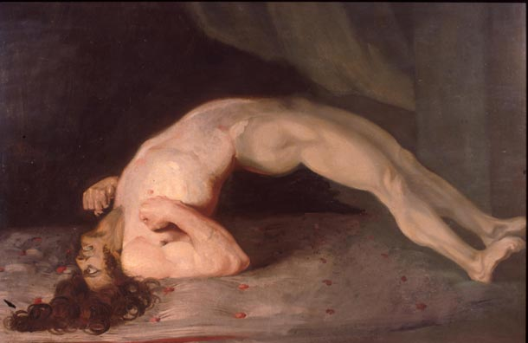
Стовпняк - бактеріальне гостре інфекційне захворювання з контактним механізмом передачі збудника, що характеризується ураженням нервової системи і виявляється тонічною напругою скелетної мускулатури та судомами.

Slide 83
ЗАХОДИ З ПРОФІЛАКТИКИ ІНФЕКЦІЙНИХ ЗАХВОРЮВАНЬ
Заходи мають плануватися та проводитися за трьома напрямками:
1) вплив на джерело інфекції – знешкодження його;
2) розрив шляхів передачі інфекції;
3) підвищення несприйнятливості людей до інфекційних захворювань.

Slide 84
ЗАХОДИ З ПРОФІЛАКТИКИ ІНФЕКЦІЙНИХ ЗАХВОРЮВАНЬ
Найважливіше значення мають:
своєчасне виявлення інфекційних хворих,
рання їх ізоляція та госпіталізація.
Для розриву шляхів передачі інфекції необхідно контролювати дотримання правил особистої та суспільної гігієни.

Slide 85
Класична протимікробна терапія передбачає:
етіотропність лікування: вибір та призначення антибіотиків відповідно до властивостей ідентифікованого мікроорганізму - збудника інфекції;
- визначення оптимальних доз антибіотика та способу його введення на основі фармакологічних властивостей та особливостей фармакокінетики в організмі хворого;
- своєчасний початок лікування та проведення курсів антибактеріальної терапії необхідної тривалості;
- швидка зміна антибіотиків та корекція схем лікування при отриманні нових даних про збудника;
- вибір комбінацій антимікробних засобів при проведенні емпіричної терапії (до встановлення бактеріологічного діагнозу), перехід на монотерапію після ідентифікації збудника.

Slide 86
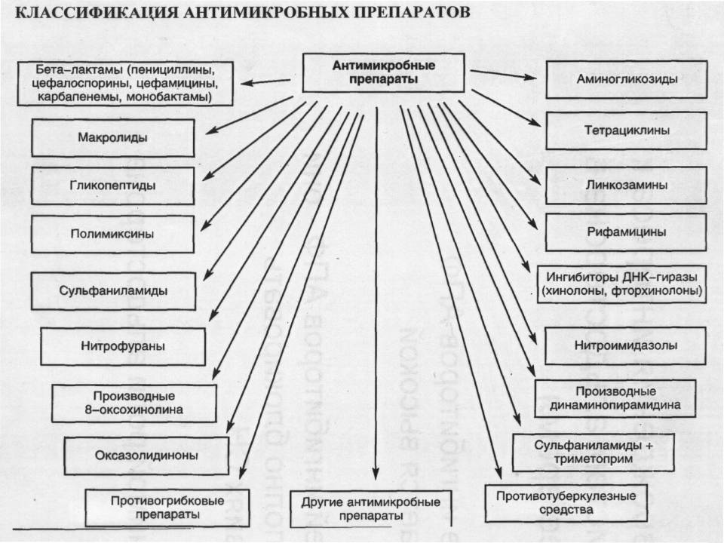

Slide 87
Вибір ефективного та безпечного антибактеріального препарату залишається складною проблемою.
Причини:
зміна збудників:у хворих із різними імунодефіцитами;у осіб похилого віку з хронічною патологією;у хворих, після проведення травматичнихдіагностичних та лікувальних медичних маніпуляцій.
складність ідентифікації збудника, відсутність субстрату на дослідження;відсутність лабораторної бази;об'єктивні складності ідентифікації збудника, обумовлені його властивостями, вартість досліджень тощо)
розвиток стійкості бактеріальної флори до антимікробних ЛЗ.(«лікарі ледве встигають запам'ятати назву нових антибіотиків,а мікроби вже вигадали заходи боротьби з ними»).

Slide 88
Яка умовна константа використовується дляоцінки антимікробної активності ЛЗ?
МПК - мінімальна переважна концентрація;
МІК - мінімальна інгібуюча концентрація;
МПК50, МПК9О, МБК.
Методи діагностики збудників:
Метод розведення – найменша концентрація антибіотика (In vitro),внесеного в агар або поживний бульйон, здатна викликати пригнічення видимого зростання мікроорганізму
Диско-дифузійний метод – вимірювання зони пригнічення зростання мікроорганізму на чашці Петрі з агаром навколо диска, що містить певну кількість антибіотика.За розміром пригнічення зони зростання всі штами поділяють на чутливі, помірно-резистентні, резистентні до цього антибіотика.

Slide 89
Методи бактеріологічного контролю:-
бактеріоскопія нативного матеріалу;-
бактеріоскопія забарвленого мазка за Грамом;
бактеріологічне дослідження
(посів на тверді та рідкі середовища з
визначенням величини контамінації
та чутливості збудника до антимікробних ЛЗ).
За наявності субстрату для дослідження забір
матеріалу для бактеріологічних досліджень
повинен, по можливості, проводиться до початку
лікування протимікробними препаратами,
що суттєво підвищує інформативність та
Достовірність досліджень.
Достовірність досліджень
залежить також від Правильності
забору та транспортування
матеріалу для дослідження
У процесі антибіотикотерапії
має проводитися постійний
мікробіологічний моніторинг.

Slide 90
Методи імунологічного контролю:
РНІФ – реакції непрямої імунофлюоресценції;
РСК – реакція зв'язування комплементу;
(Для всіх збудників абсолютно доказово4-кратне
збільшення титрів антитіл у парних
сироватках крові, взятих з інтервалом
у 2 тижні – ретроспективна діагностика).
ELISA - імуно-ферментний метод визначення в сироватці крові,
мокротиння специфічних антитіл до
Mycoplasma pneumoniae,хламідії класів IgM та IgG;(Підвищені
концентрації антитіл класу IgM свідчать
про гостру фазу інфекційного процесу,
потім підвищуються концентрації
антитіл класу IgG, які можуть
зберігатися тривалий час).ПІФ – пряма
імунофлюоресценція (Для діагностик
урогенітального хламіїдіозу);
PCR – полімеразна ланцюгова реакція.

Slide 91
Види стійкості мікроорганізмів:
природна - ,
придбана -стійкість виникає внаслідок
мутації окремих штамів бактерій та
селекції стійких клонів мікроорганізмів
або в результатіпозахромосомного
(плазмідного) обміну генетичною
інформацієюміж окремими бактеріальними
клітинамиВиділяють два типи набутої
резистентності бактерій:Первинна
резистентність - резистентність
бактерій допочатку лікування;
(наприклад, первинна стійкість деяких
штамів пневмококаабо золотистого
стафілокока до бензилпеніциліну).

Slide 92
Вторинна резистентність бактерій-виникає або зростає
у процесі лікування антибактеріальними ЛЗ і потребує
перегляду тактики лікування. Асоційована резистентність
одного хімічного класу одночасно, наприклад, до р-лактамів,
аміноглікозидів і фторхінолонів одночасно.
Перехресна резистентність: Резистентність мікроорганізму
до антимікробних препаратів одного хімічного класу
(наприклад, до кількох представників аміноглікозидів,
кільком фторхінолонам і т.д.).
Пеніцилінорезистентний S. pneumoniae.
Штами S. pneumoniae, що мають знижену чутливість
до пеніциліну.
PSSP - чутливі до пеніциліну,
PISP - помірно-резистентні
(МПК пеніциліну 0,12-1,0 мг/л)
PRSP – резистентні (МПК >2 мг/л).
Антибіотико-резистентний S. Pneumoniae
Штами пневмокока,резистентні до
антибактеріальних препаратів трьох і більше
класів, наприклад, до пеніциліну,
ко-тримоксазолу та макролідів.

Slide 93
Постантибіотичний ефект.
Тимчасове припинення розмноження мікроорганізмів
(у порівнянні з контрольною популяцією, що містить
таку ж кількість мікроорганізмів) після обмеженого періоду
дії антибіотика.
Вимірюється в одиницях часу – хвилинах або годинах

Slide 94
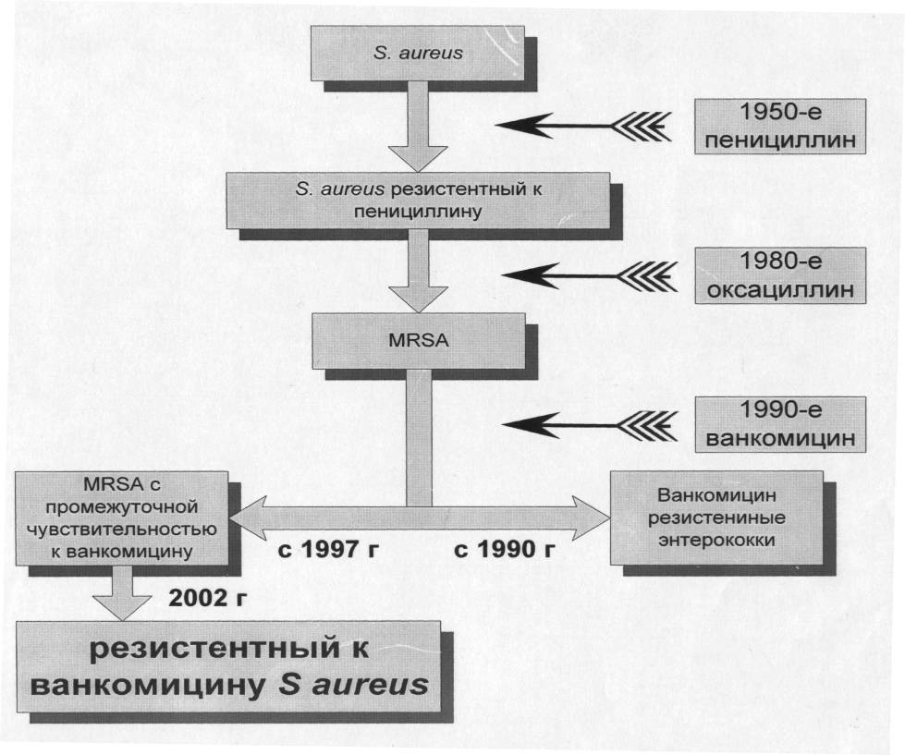

Slide 95
Механізми розвитку бактеріальної резистентності до
протимікробних засобів:
активне виведення антибактеріальних препаратів
з мікробної клітини (ефлюкс);
зміна проникності клітинної стінки бактерій для препаратів;
зміна клітинних структур-мішеней для антибіотиків,
наприклад, пеніцилінзв'язуючих білків
(ПСБ) - ферментів мікроорганізмів
(транспептидаз і карбоксипептидаз),
що відповідають за синтез
пептидогліканів клітинної стінки бактерій
((3- лактамні антибіотики, зв'язуючись з ПСБ,
блокують бактерій);продукування
бактеріями спеціальних ферментів,
руйнують молекулу антибіотиків.

Slide 96
Найбільш поширені β-лактамази та їхвластивості
(Ферменти/характеристика).
Плазмідні β-лактамази стафілококів класу А/-
Гідролізують природні та напівсинтетичні
пеніциліни (крім пеніцилінзостійких
пеніцилінів, наприклад, оксациліну).
Чутливі до інгібіторів (3-лактамаз.
Плазмідні β-лактамази класу Аширокого спектру
грамнегативних бактерій /Гідролізують
природні та .«олусинтетичні пеніциліни,
цефалоспорини I покоління. - Чутливі до
β-лактамаз інгібіторів.Плазмідні
β-лактамази класу Арозширеного
спектру грамнегативних бактерій /
- Гідролізують природні
та напівсинтетичні пеніциліни,
цефалоспорини I-IV покоління.
- Чутливі до β-лактамаз інгібіторів.

Slide 97
Хромосомні β-лактамазикласу А грамнегативних бактерій:
Гідролізують природні та напівсинтетичні
пеніциліни,цефалоспорини І-ІІ покоління.
Чутливі до β-лактамаз інгібіторів.
Хромосомні β-лактамазикласу
В грамнегативних бактерій:
Гідролізують практично всі β-лактамні
антибіотики, включаючи карбапенеми.
Не чутливі до β-лактамаз інгібіторів.
Хромосомні β-лактамази класу
З грамнегативних бактерій:
Гідролізують природні та
напівсинтетичні пеніциліни,
цефалоспорини І-ІІІ покоління.
- Не чутливі до інгібіторів β-лактамаз.

Slide 98
Современные проблемы резистентности наиболее частых возбудителей внебольничных инфекций
дыхательных путей.
Микроорганизм Современные проблемы лечения
Streptococcus pneumoniae
Снижение чувствительности к бета-лактамам;
устойчивость к пенициллину в России не превышает 2%.
Бета-лактамы клинически эффективны в отношении
пенициллинрезистентных пневмококков.
Низкая природная активность пероральных
цефалоспоринов III поколения.
Рост устойчивости к макролидам: в Европе от 8 до 35%,
в России около 12%; устойчивость ассоциируется с
клиническим неуспехом терапии;
■
Высокая частота резистентности в России к ко-
тримоксазолу и тетрациклинам (>50%).
Низкая природная активность ранних фторхинолонов - в последние годы отмечено увеличение частоты резистентных штаммов; высокая активность новых фторхинолонов — резистентности нет.

Slide 99
Современные проблемы резистентности наиболее частых возбудителей внебольничных инфекций дыхательных путей (продолжение)
Streptococcus pyogenes
Возрастание устойчивости к макролидам:
в Европе до 50%, в России 10-20%.
Рост устойчивости прямо связан с увеличением частоты
потребления макролидов, главным образом
пролонгированных препаратов (азитромицин, кларитромицин).
Высокая устойчивость к тетрациклинам (>50%).
Низкая природная активность ранних фторхинолонов. Устойчивость к пенициллину и другим бета-лактамам не описана
Haemophilus influenzae
Продукция бета-лактамаз –
в мире 1-40%; в России не превышает 10%.
Не наблюдается устойчивости к
цмоксициллин/клавуланату, цефалоспоринам
II-IV поколения, фторхинолонам.
Цефалоспорины I поколения не активны.
Природная активность макролидов низкая, риск бактериологического неуспеха лечения высокий.
Устойчивость к ко-тримоксазолу в России около 20%

Slide 100
Принципи вибору та дозування антимікробних ЛЗ
1. Фармакодинаміка лікарського засобу:а)
протимікробна активність,б) ефект дії (бактерицидний чи
бактеріостатичний)
2. Фармакокінетика препарату.
3. Прогнозовані небажані реакції. ( побічні ефекти)
4. Вартість лікуванняЗ позицій фармакотерапії та
клінічної фармакології важливим є визначення:
- Програми контролю ефективностіта тривалості
антибіотикотерапії;- програми контролю
прогнозованихнебажаних реакцій.

Slide 101
Емпіричний вибір здійснюється наоснові знань:
- про ймовірного
потенційного збудника (збудників)
при різній локалізації вогнища
бактеріальної інфекції;- про природний
антибактеріальний спектр протимікробних ЛЗ;
- інформації про частоту збудників,
що зустрічаються, частоту стійкості
штамів збудників в регіоні, місті і т.д.
з урахуванням глобальних тенденцій
розвитку антибіотико-резистентності.

Slide 102
Целенаправленный выбор противомикробного ЛС (или комбинацииЛ С) осуществляют в соответствии с видом возбудителя, выделенного из патологического материала.
Основой целенаправленного выбора противомикробных ЛС является идентификация микроорганизмов, вызвавших инфекционное заболевание, определение чувствительности микробов к препаратам (грамотная бактериологическая диагностика) - особенно при выделении «проблемных возбудителей» -стафилококков, кишечной палочки, клебсиелл, энтерококков, протея, cинегнойной палочки, микобактерий туберкулёза.
Если клиническая картина заболевания характерна
для определённого возбудителя и для него нетипично
развитие резистентности, терапию можно проводить без
определения чувствительности микроорганизма к
антибиотикам. Например, возбудителями рожистого
воспаления, скарлатины всегда бывают стрептококки,
эпидемического менингита - менингококки.

Slide 103
Характер типа действия
(бактериостатический или бактерицидный эффект).
Выбор бактериолитических ЛС предпочтителен:
- при лечении тяжелых инфекций;
- у пациентов с нарушением иммунитета
(больные СПИДом, лица, получающие
иммуносупрессивные препараты);
- в случае, когда место локализации
инфекции лишено сосудов (инфекционный
эндокардит).

Slide 104
Фармакокинетика.
С фармакокинетической точки зрения целью
противомикробной химиотерапиии является
создание и поддержание на протяжении всего
периода лечения в очаге бактериальной
инфекции концентрации активного ЛС,
обеспечивающей бактерицидный (длябактериолитиков) или бактериостатический (для бактериостатиков) эффект в отношении предполагаемого или установленного возбудителя (возбудителей).

Slide 105
Какими оптимальными фармакокинетическими свойствами должен обладать антимикробный препарат при локализации бактериального воспаления в кишечнике:
- иметь низкий процент абсорбции;
- иметь высокий процент выведения
с желчью («циклический процесс» или рециркуляция).
Какими оптимальными фармакокинетическими свойствами должен обладать антимикробный препарат при локализации очага бактериальной инфекции в других органах:
- высокий процент всасывания;
- стабильный процент всасывания;
- высокая скорость всасывания.

Slide 106
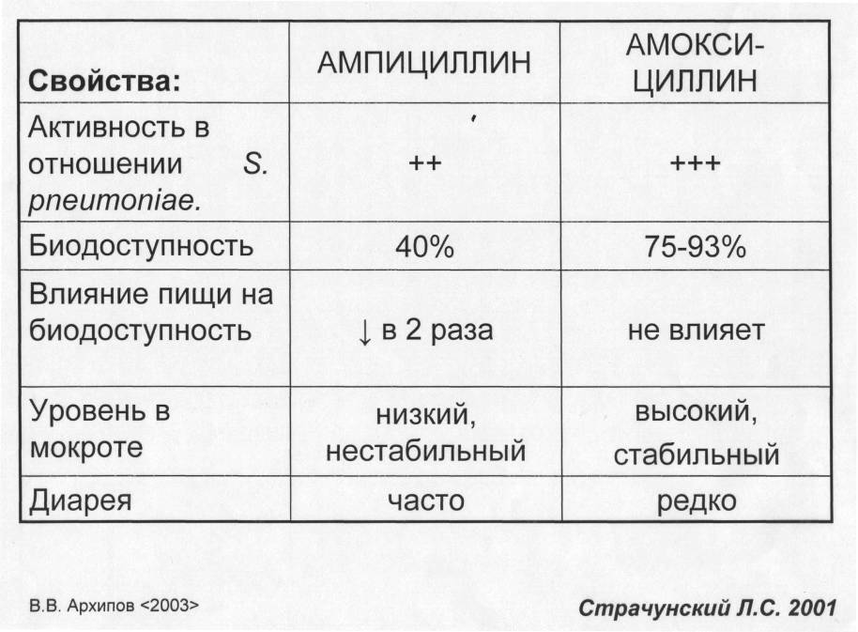

Slide 107
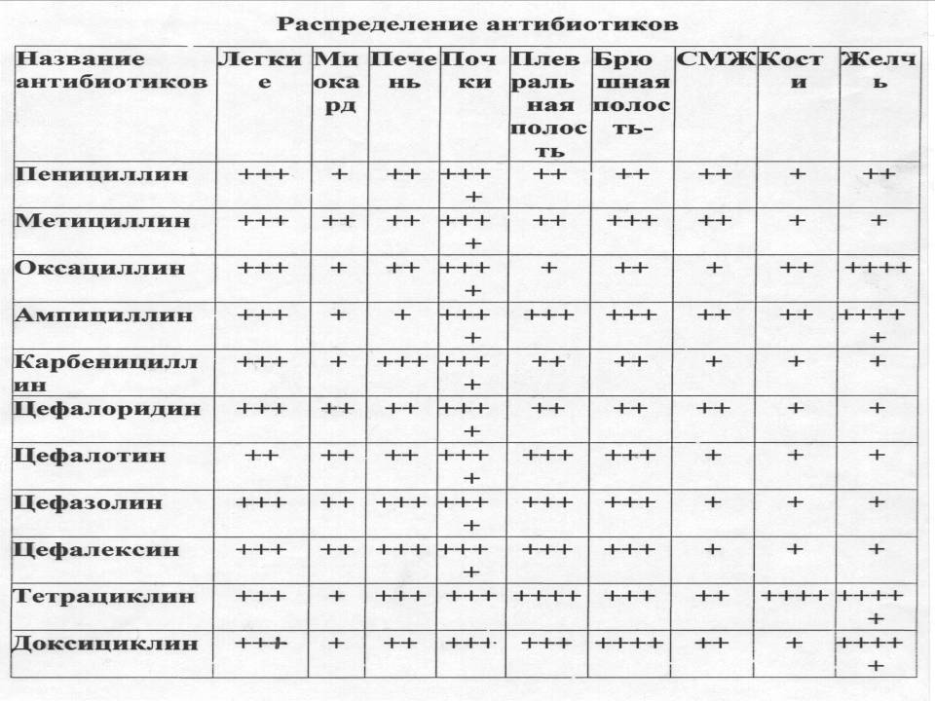

Slide 108
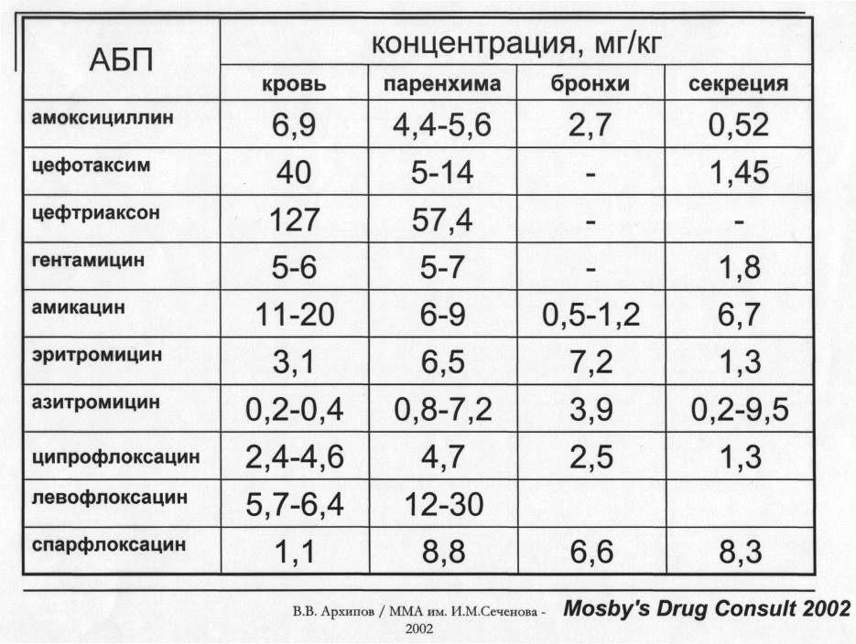

Slide 109
Влияния кислотности мочи на активность антибиотиков.
При кислой реакции мочи (рН 5,0-6,5) эффективны:
пенициллины, тетрациклины, новобиэцин, 8-оксихинолины,
хинолины, рифампицин, фурадонин, фуразолин.
При щелочной реакции мочи (рН 7,5-8,5) эффективны:
макролиды, линкомицин, аминогликозиды.
Эффективность следующих антимикробных ЛС не зависит от рН мочи:
хлорамфеникол, полимиксины, цефалоспорины, ванкомицин, циклосерин.
Для подкисления мочи используют:
аскорбиновую кислоту, кальция хлорид;
Для подщелачивания - содовое питье, щелочную минеральную воду.

Slide 110
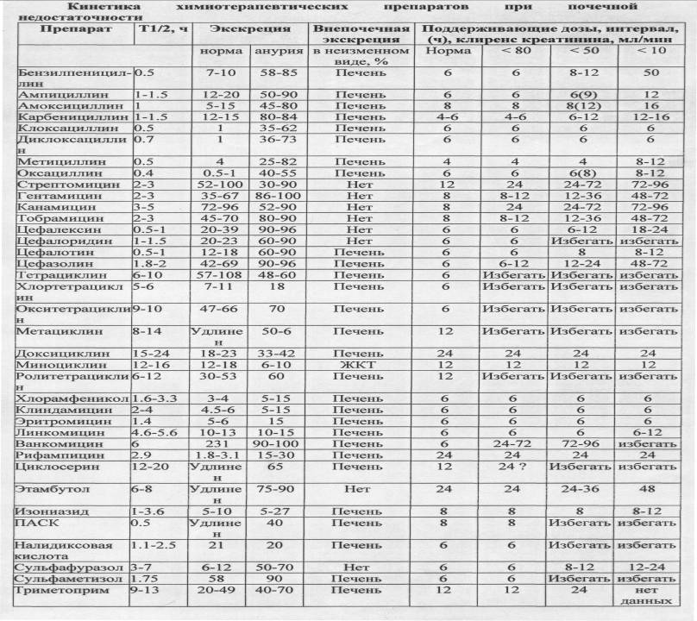

Slide 111
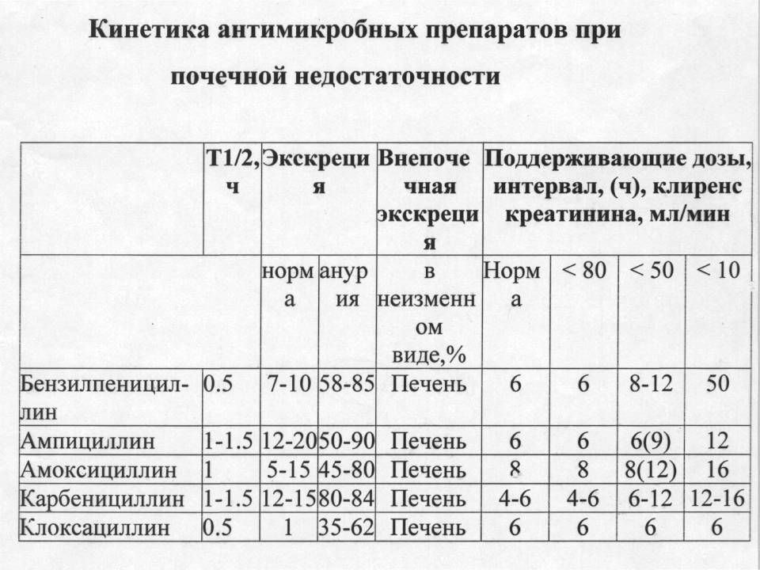

Slide 112
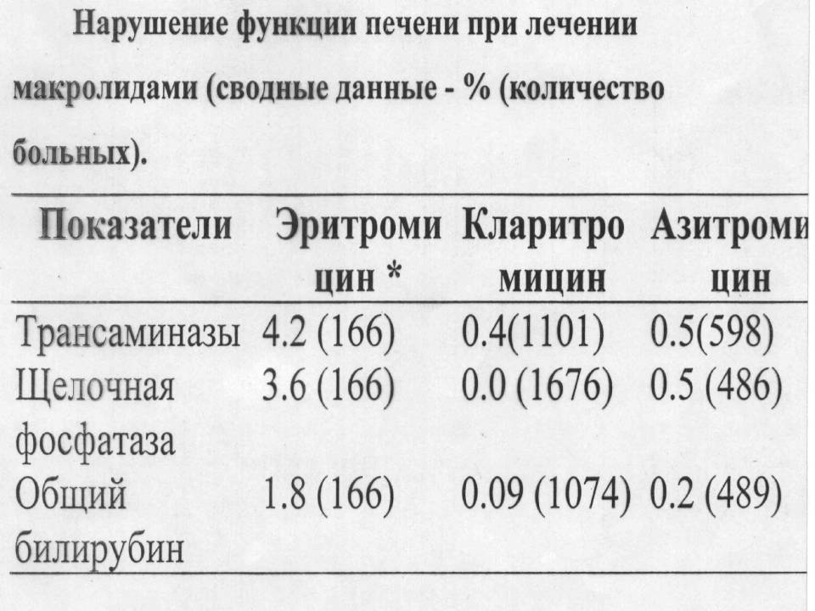

Slide 113
Взаимодействие.
Фторхинолоны влияют на цитохром
Р1 А2, осуществляющий деалкилирование
теофиллина, снижая его клиренс.
По действию на фармакокинетику теофиллина фторхинолоны можно подразделить на 3 группы:
1-я группа - препараты с выраженным влиянием на фармакокинетику теофиллина и с высоким риском развития побочного эффекта — эноксацин 50-65%;
2-я группа, вызывающие умеренное повышение содержания теофиллина в плазме (до 40%) -
ципрофлоксацин, пефлоксацин;
3-я группа - препараты не взаимодействующие с теофиллином —
офлоксацин, ломефлоксацин, спарфлоксацин).
Кофеин широко применяется в напитках, теобромин является основным компанентом какао и малой составной частью кофе и чая, теофиллин в больших количествах содержится в чае и широко используется в медицине как бронходилятатор.

Slide 114
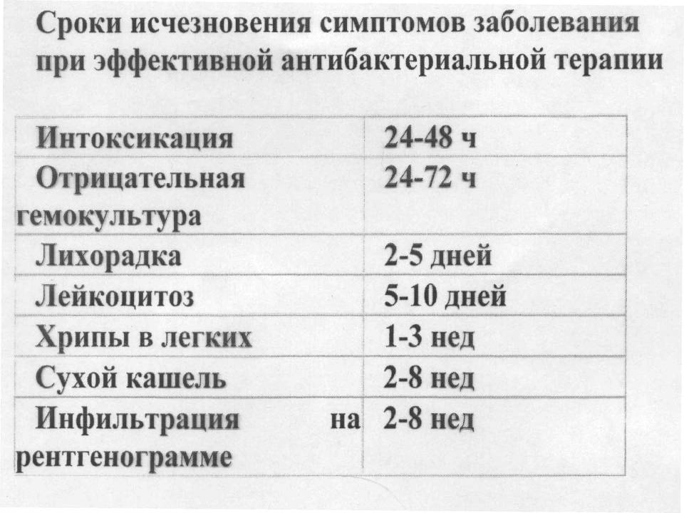

Slide 115
Клініко-лабораторні критерії достатності антибактеріальної терапії (після чого препарат може бути скасовано):
2-3 дні нормальної температури:
- Відсутність інтоксикації;
- Стабільна гемодинаміка (відсутністьартеріальної гіпотензії, тахікардії);
- Частота дихання не вище 20 за хвилину;
- позитивна динаміка основних симптомів захворювання (кашель, кількість мокротиння, хрипи в легенях, болючість живота, що відділяється по дренажу та відсутність гнійного мокротиння (при бронхолегеневих інфекціях), піурії та лейкоцитурії при сечових інфекціях, стан гнійної рани і т.д.);
- Позитивна рентгенографічна динаміка;
- кількість лейкоцитів у крові < 9 х 109/л;
- кількість п/ядерних нейтрофілів менше ніж 7%.- ШОЕ, фібриноген, С-реактивний білок та ін.) не можуть бути критеріями достатності антибактеріальної терапії.

Slide 116
До моменту припинення антибактеріальної терапії можуть зберігатися деякі симптоми захворювання (наприклад, кашель, відділення мокротиння, хрипи в легенях, інфільтрація на рентгенограмах та ін) що не завжди є приводом для продовження застосування антибіотика;Скасування протимікробного препарату не означає припинення лікування хворого (фізіотерапевтичні методи лікування, імунотерапія тощо)Це положення не стосується таких станів, як стафілококові інфекції (особливо у випадку стафілококів, резистентних до метициліну), атипові пневмонії, спричинені хламідіями, мікоплазмою або легіонелою, менінгіт, ендокардит, фебрильна нейтропенія, при яких, більш тривалі курси антибактеріальної терапії, навіть за швидкого досягненні клінічного поліпшення хворого.За наявності у хворого на тяжкі супутні захворювання, зниження імунітету тривалість антибіотикотерапії збільшується індивідуально.

Slide 117
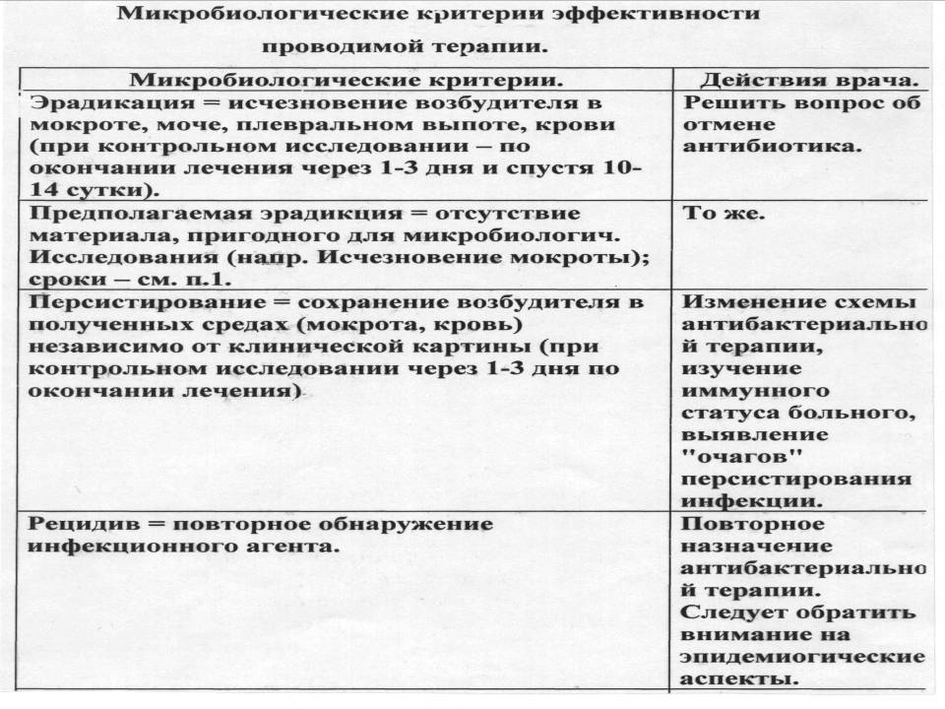

Slide 118
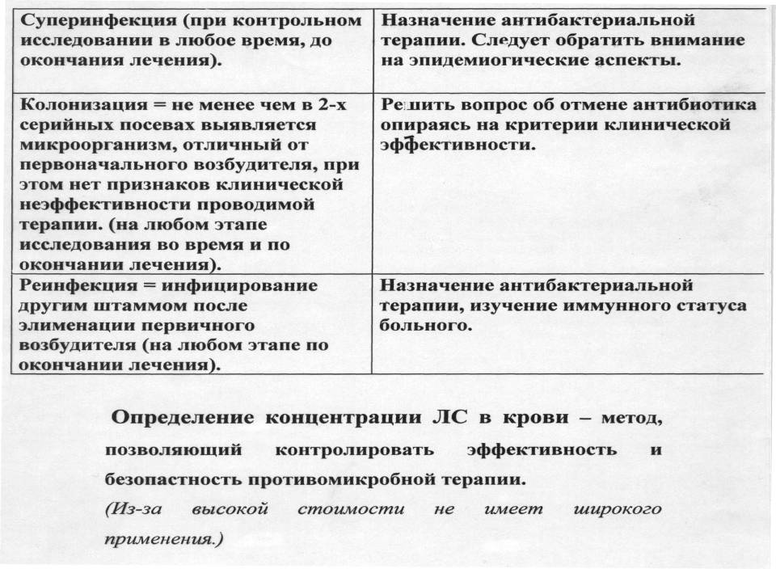

Slide 119
Вартість лікування.
За статистикою 25-35% фінансових
витрат лікарень посідає протимікробні
препарати ( За кордоном до 50-60%).
Слід розрізняти поняття«вартість антибіотика»
та «вартість антибактеріальноїтерапії».
Вартість антибактеріальної терапії:
включає кілька показників.
Прямі витрати:
-вартість самого антибактеріального ЛЗ,
Непрямі витрати:
вартість його запровадження,
- вартість додаткової антибактеріальної терапії
при її не ефективності та/або розвитку небажаних реакцій,
- Вартість перебування хворого в стаціонарі.

Slide 120
Підходи до зниження витрат.
(При збереженні високої клінічної ефективності):
адекватний вибір антибактеріального засобу для початкової терапії (з урахуванням формуляра лікування бактеріальної інфекції);
- монотерапія;- ступінчаста антибактеріальна терапія;
- пероральна антибактеріальна терапія (препаратами із високою біодоступністю);
- Оптимальна тривалість антибактеріальної терапії.
Ступінчаста терапія не може застосовуватися при менінгіті, інфекційному ендокардиті, полірезистентності збудника до антибіотиків, порушенні всмоктування у шлунково-кишковому тракті.

Slide 121
